Slide 1


第 二 节
热缺陷的统计理论
本节主要内容:
7.2.1 热缺陷的数目
7.2.2 热缺陷的运动、产生和复合

Slide 2

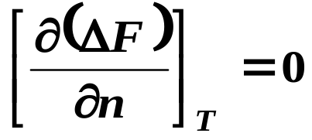
§７.2 热缺陷的统计理论
7.2.1 热缺陷的数目
平衡状态下晶体内的热缺陷数目可以通过热力学的平衡条件求得。
系统处于热平衡的条件是：系统的自由能F最小。
自由能F可表示成如下形式：
U是内能，S是熵，T是绝对温度。
由
可求热缺陷的数目。

Slide 3

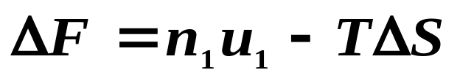
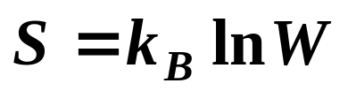
1.空位和填隙原子的数目
首先假设晶体中仅存在空位，且空位数n₁比晶体的原子数N小得多；
另外假设空位的出现，不影响晶格的热振动状态。
若每形成一个空位所需要的能量为u₁，并且由于这n₁个空位的形成，晶体的熵改变量为 ，则自由能的改变量为
由统计物理可知，熵
W代表相应的微观状态数，k_{B}是玻尔兹曼常量。

Slide 4
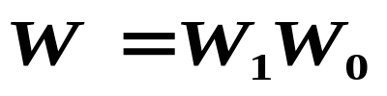
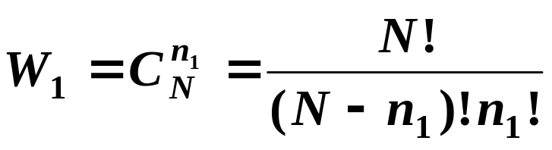
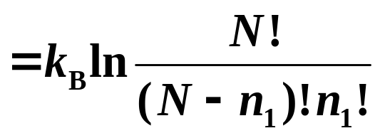

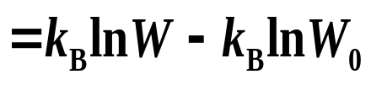

熵S₀是由振动状态决定的，现在由于空位的出现，原子排列的可能方式增加为W₁，而每一种排列方式中，都包含了原来振动所决定的微观状态数W₀，所以
从N个原子中取出n₁个空位的可能方式数
由于n₁个空位的出现，熵的改变

Slide 5
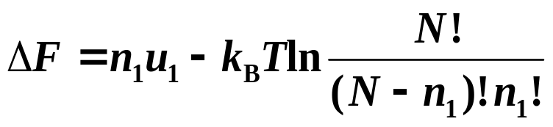
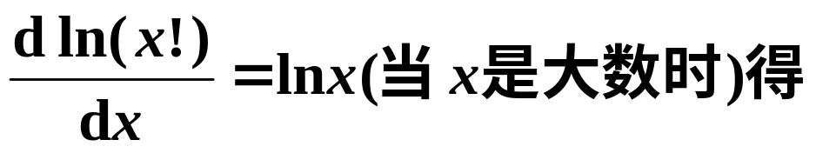
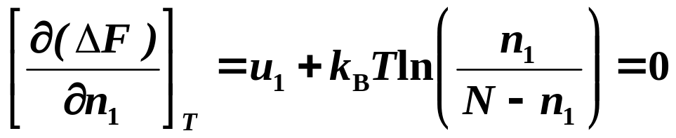
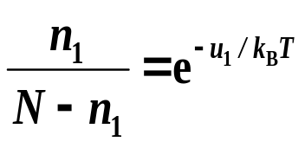
利用斯特令公式
即

Slide 6
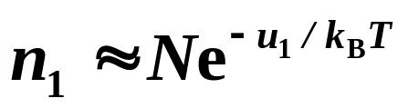
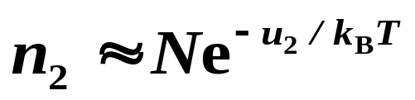
根据假设n₁远小于N，所以
与空位的讨论类似，可以得出填隙原子的数目
u₂ ---形成一个填隙原子所需要的能量。
比较n₁，n₂可以看出，如果造成一个填隙原子所需要的能量u₂比造成一个空位所需要的能量u₁大些，则填隙原子出现的可能性比空位出现的可能性小得多。
2. 弗仑克尔缺陷的数目
假设形成一个弗仑克尔缺陷所需的能量是u(u是将格点上的原子移到间隙位置上所需的能量)。

Slide 7
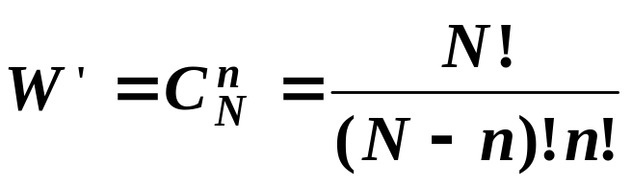
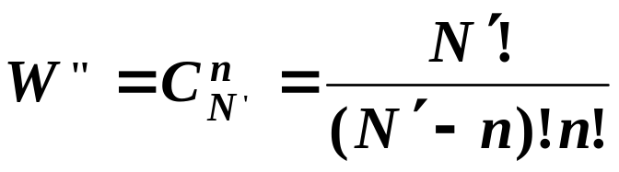
假设：晶体中有N个原子，有N′个间隙位置。
当晶体中存在n个弗仑克尔缺陷时，晶体内能的变化为nu，熵的改变与微观状态的改变有关。
从N个原子中取出n个原子形成n个空位的可能方式数目W′和这n个原子在N′个间隙位置上形成填隙原子的方式数目W″分别为：
每一种排列都包含了原来振动所决定的微观状态数，所以有弗仑克尔缺陷后，晶体的微观状态数目为：

Slide 8
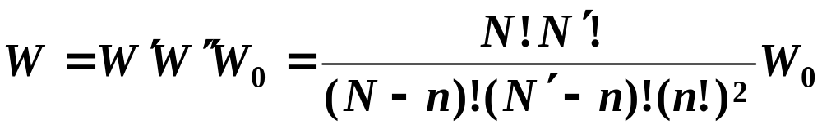
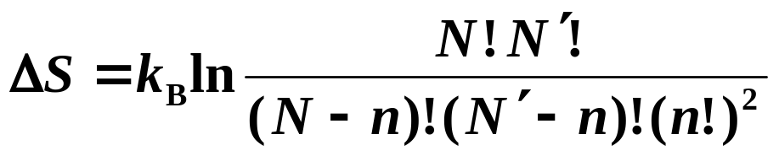
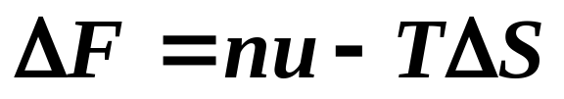
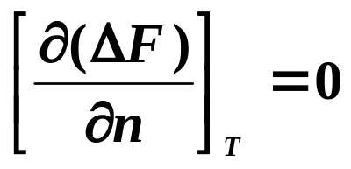
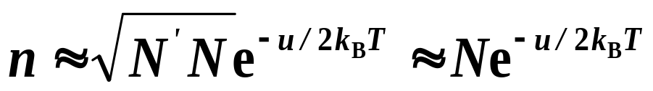
晶体熵的改变为
晶体自由能改变为
由
可得：

Slide 9
7.2.2 热缺陷的运动、产生和复合
由于填隙原子和空位的无规则运动，使得晶格中格点上的原子容易从一处向另一处移动。因此
研究晶体中原子的输运现象
必须研究缺陷的运动
必须研究热缺陷的产生和复合过程
设晶体有N个原子构成，空位数目为n₁，填隙原子数目为n_{2 。}
P---单位时间内一个在正常格点上的原子跳到间隙位置，成为填隙原子的概率；
---在正常格点位置的原子成为填隙原子所需等待的时间；
1
τ
=
P

Slide 10
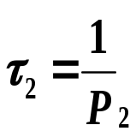
P₁ ---一个空位在单位时间内从一个格点位置跳到相邻格点位置的概率；
---空位从一个格点位置跳到相邻格点位置所需等待的时间；
τ
=
1
1
P
1
P₂---一个填隙原子在单位时间内从一个间隙位置跳到相邻间隙位置的概率；
---填隙原子从一个间隙位置跳到相邻间隙位置必须等待的时间；
由于空位和填隙原子的跳跃依靠的是热涨落，因此和温度有密切的关系。

Slide 11

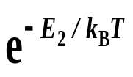
我们以填隙原子为例来加以讨论。
间隙位置是填隙原子在平衡时所在的位置，从能量观点来看，这时填隙原子的能量最低，以图中能谷表示。
E₂
填隙原子运动势场示意图
（E₂是势垒的高度）
填隙原子要从一个间隙位置向另一个间隙位置运动，必须克服周围格点所造成的势垒。由于热振动能量的起伏,填隙原子具有一定的概率越过势垒。
设势垒的高度为E₂ ，按玻尔兹曼统计，在温度T时粒子具有能量E₂的概率与 成正比。如果填隙原子在间隙位置的热振动频率为ν₀₂，则单位时间内填隙原子越过势垒的次数为：

Slide 12
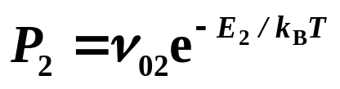
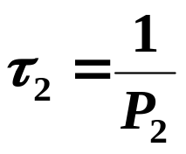
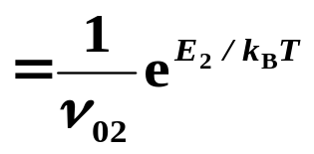
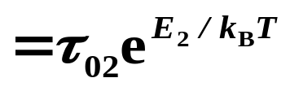
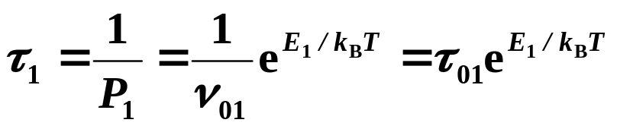
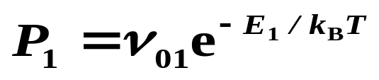
填隙原子跳到相邻间隙位置所必须等待的时间为：
经过上面的讨论，我们可以得到如下结论：
下面我们来求从正常格点成为填隙原子的概率P。
根据假设晶体由N个原子构成，其中有n₁个空位，只有仍处在正常格点上的（N－n₁）个原子才能形成填隙原子，

Slide 13

每秒所产生的填隙原子数为(N－n₁)P，
因为n₁比N小的多，所以(N－n₁)P NP
下面再考虑每秒复合填隙原子数。
空位数目与正常格点数之比为：n₁/(N－n₁) n₁/N，
填隙原子每跳一步被复合的概率为：n₁/N，
即填隙原子每跳N/n₁步就被复合，
它每跳一步所需等待的时间为τ₂，
因此填隙原子的平均寿命为τ₂ N/n₁。

Slide 14
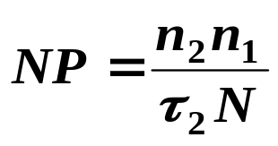
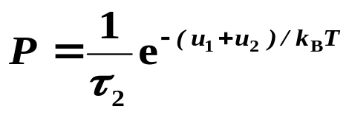
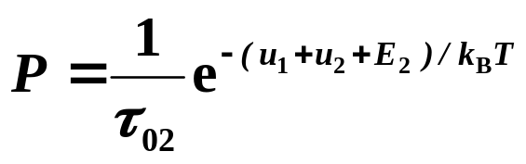
单位时间内填隙原子的复合概率为n₁/τ₂N，
每秒复合掉的填隙原子数为n₁n₂/τ₂N。
平衡时，每秒产生和复合的填隙原子数相等，
由上式得，正常格点形成填隙原子的概率
或者
除上面讨论的填隙原子的运动外，空位也在运动，这将使复合率增加。但在实际过程中，这两种运动只有一种是主要的。

Slide 15

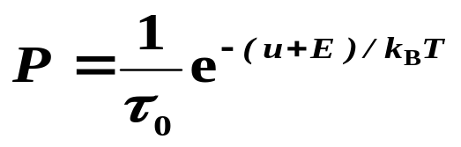

因此考虑复合时，只需考虑一种缺陷在运动，另一种缺陷可相对地看作是静止的。
当空位的运动为主要时，原子脱离格点形成填隙原子的概率
把下标略去，可以写成
式中τ₀和E的值，要看哪一种缺陷的运动为主而定。

